Slide 1
WdSR - ćwiczenie 3 (REST) Web Services - REST
Prowadzący: Mateusz Kołodziejski
Materiały: Marek Strejczek
Lato 2017
Wersja 1.2

Slide 2
Komunikacja pomiędzy aplikacjami
ĆWICZENIE 3
Przykłady sposobów komunikacji pomiędzy aplikacjami:
Przez system plików (lokalny, sieciowy, rozproszony)
Przez bazę danych
Przez dzieloną pamięć (operacyjną bądz typu rozproszony cache)
Przez sockety (strumień bajtów lub standardowy format jak protobuf, avro)
Przez remote method invocation (np. RMI, CORBA)
Przez FTP
Przez web service’y (HTTP)
Przez asynchroniczne komunikaty (np. JMS, AMQP, STOMP, Akka)
Przez email
Przez komunikator (np. Jabber)
Różne sposoby komunikacji sprawdzają się w różnych kontekstach i zastosowaniach – przykładowe czynniki:
Synchroniczne vs asynchroniczne
Interaktywne vs wsadowe
Duży vs mały wolumen
Nowe vs legacy
Reliable vs non-reliable
Aplikacje kolokowane vs rozproszone
Środowisko homogeniczne vs heterogeniczne (język programowania, system operacyjny, endianness)

Slide 3
Web Services
ĆWICZENIE 3
Definicja
Źródło: W3C Web Services Glossary (https://www.w3.org/TR/2004/NOTE-ws-gloss-20040211/#webservice):
A Web service is a software system designed to support interoperable machine-to-machine interaction over a network.
Dwa powszechnie stosowane rodzaje web service’ów:
REST – manipulowanie reprezentacją zasobów sieciowych przy użyciu ujednoliconego zestawu bezstanowych operacji.
SOAP – bazuje na wymianie ustrukturyzowanej informacji opisanej przy użyciu języka XML.
Dalsza część prezentacji skupia się na usługach REST. Usługi SOAP będą przedmiotem następnych zajęć.

Slide 4
Web Services - REST
ĆWICZENIE 3
Protokół HTTP – protokół przesyłania dokumentów hipertekstowych. Udostępnia standardowe operacje:
GET – pobranie reprezentacji danego zasobu.
POST – przesłanie danych na serwer w celu wywołania operacji utworzenia nowej encji lub częściowego zmodyfikowania istniejącej.
PUT – przesłanie danych na serwer w celu zapisania ich w podanej lokalizacji (nowy zasób lub nadpisanie istniejącego).
DELETE – żądanie usunięcia podanego zasobu
PATCH – przesłanie danych w celu częściowej modfykacji istniejącego zasobu
HEAD – pobranie informacji o zasobie, bez pobierania treści zasobu.
Inne operacje: TRACE, OPTIONS, CONNECT
Standardowe statusy odpowiedzi:
1xx informacyjne, przejściowe (np. 100 Continue)
2xx powodzenie (np. 201 Created)
3xx przekierowanie (np. 301 Moved Permanently)
4xx błąd klienta (np. 401 Unauthorised)
5xx błąd serwera (np. 503 Service Unavailable)
Protokół HTTP jest bezstanowy. Serwer nie musi przechowywać żadnych informacji pomiędzy poszczególnymi żądaniami.
Taka właściwość jest pożądana z punktu widzenia prostoty i skalowalności.
Jeśli stanowość jest istotna dla danego zastosowania to można ją osiągnąć używając sesji po stronie klienta bądź serwera (np. cookies).

Slide 5
Web Services - REST
ĆWICZENIE 3
Istotne właściwości protokołu w kontekście REST
Bezpieczne operacje: np. HEAD, GET, OPTIONS, TRACE – służą tylko do odczytu informacji, nie zmieniają stanu zasobów na serwerze (nie mają istotnych efektów ubocznych – poza logowaniem, zmianą stanu licznika odwiedzających itp).
Operacje idempotentne (np. GET, PUT, DELETE) – ich wywołanie kilka razy z tym samymi danymi ma taki sam efekt, co wywołanie ich jeden raz. Przykładowo – nadpisanie zasobu opracją PUT tą samą treścią 5 razy powinino dać ten sam efekt, co nadpisanie zasobu 1 raz.
Właściwość ta dotyczy stanu serwera – odpowiedź widziana przez klienta może być inna. Np. dla operacji DELETE serwer za pierwszym razem może zwrócić odpowiedź ze statusem 204 No Content, a za drugim razem – 404 Not Found. Niemniej dany zasób został usunięty jeden raz i bardziej usunięty przy kolejnych wywołaniach nie będzie...
Bezpieczne operacje z definicji powinny być również idempotentne. Operacje idempotentne nie muszą być bezpieczne.
Obie powyższe właściwości wynikają ze specyfikacji protokołu HTTP i powiny być stosowane przez wszystkie poprawnie napisane serwery. Z technicznego punktu widzenia nic nie stoi na przeszkodzie aby się do tych właściwości nie stosować (np. używać GET do usuwania zasobów) – niemniej takie zachowanie byłoby bardzo mylące dla użytkowników takiego API i mogło prowadzić do złożonych i trudnych do przewidzenia problemów, więc jest ono mocno odradzane.
Przykład: jeśli operacja GET by usuwała zasoby to uruchomienie aplikacji typu web crawler mogłyby dokonać wielkich zniszczeń w danych.
Inny przykład: odpowiedzi na operacje GET są często cache’owane przez proxy pomiędzy klientem i serwerem w imię poprawy responsywności oraz redukcji obciążenia sieci i serwera. Jeśli taka operacja byłaby używana do nadpisywania danych to klient nie miałby pewności, czy odpowiedź na jego żądanie pochodzi z serwera (i zmiana danych została zaaplikowana), czy też z cache’a proxy.

Slide 6
Web Services - REST
ĆWICZENIE 3
Do poczytania:
Hypertext Transfer Protocol -- HTTP/1.1 https://tools.ietf.org/html/rfc2616
PATCH Method for HTTP https://tools.ietf.org/html/rfc5789
REST on Wikipedia https://en.wikipedia.org/wiki/Representational_state_transfer
„Architectural Styles and the Design of Network-based Software Architectures” Roy Fielding https://www.ics.uci.edu/~fielding/pubs/dissertation/top.htm
„Guidelines for Implementation of REST” National Security Agency https://www.nsa.gov/ia/_files/support/guidelines_implementation_rest.pdf

Slide 7
Opis ćwiczenia
ĆWICZENIE 3
Ćwiczenie 3
Opis ćwiczenia

Slide 8
Opis ćwiczenia
ĆWICZENIE 3
Repozytorium git: https://github.com/wdsr/exercise3
Wykonaj fork
Sklonuj swój fork:
git clone https://github.com/<username>/exercise3
Każde ćwiczenie znajduje się w osobnym branch’u:
git branch –a
Ta instrukcja wyświetla wszystkie lokalne i zdalne branch’e.

Slide 9
Ćwiczenie REST Client
ĆWICZENIE 3
Ćwiczenie 3
REST - client

Slide 10
Ćwiczenie REST Client
ĆWICZENIE 3
Szkielet ćwiczenia znajduje się w branch’u restclient
git checkout restclient
Zaimportuj projekt do Eclipse
Import projektu do Eclipse był opisany w ćwiczeniu 1b.
Potrzebna jest wtyczka Gradle (Buildship).

Slide 11
Ćwiczenie REST Client
ĆWICZENIE 3
ProductServer udostępnia klientom dostęp do bazy produktów poprzez protokół HTTP zgodny z REST.
Obsługiwane operacje:
Zwróć wszystkie produkty
Zwróć produkty danych typów (np. tylko metale albo tylko żywność).
Dodaj nowy produkt
Zwróć istniejący produkt
Nadpisz istniejący produkt
Usuń istniejący produkt.
Produkt ma dwa atrybuty: name (dowolny tekst) oraz type (METAL, FOOD lub ENERGY).
ProductClient zawiera metody pozwalające aplikacjom korzystać z usług udostępnianych przez ProductServer przez web service’y.
Na potrzeby eksploracji API i testów manualnych można:
Operacje używające metody GET wywoływać używając zwykłej przeglądarki: localhost:8090/products<ENTER>
Korzystać z narzędzi typu RESTClient wspierających wszystkie metody HTTP.
REST Client
Przeglądarka WWW
HTTP (POST, GET, PUT, DELETE)
HTTP (GET, ew. POST)
Exercise3
ProductClient
Exercise3
ProductServer
HTTP (POST, GET, PUT, DELETE)

Slide 12
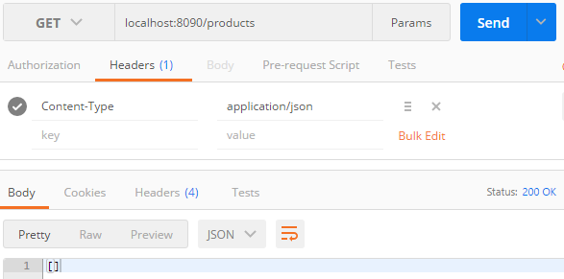
Ćwiczenie REST Client Ćwiczenia z używania REST API
ĆWICZENIE 3
Uruchom aplikację serwerową: gradlew run
Jeśli aplikacja zaloguje komunikat „Server listening on http://localhost:8090” to znaczy, że serwer działa.
Jeśli w logach pojawi się komunikat typu „Address already in use: bind” to znaczy, że port jest już zajęty przez inną aplikację. Upewnij się, że inna instancja tej aplikacji nie jest już uruchomiona. Jeśli jesteś pewien, że port jest zajęty na Twoim komputerze przez inną aplikację lub usługę systemową to zmień numer portu w pliku Main.java z 8090 na inny.
Uruchom aplikację typu REST Client.
Wyślij zapytanie o istniejące produkty:
GET http://localhost:8090/products
Odpowiedź ma status 200 OK i zawiera pustą tablicę [] – nie ma jeszcze żadnych produktów.
Przykładowe aplikacje typu REST Client:
Postman – plugin dla Chrome https://www.getpostman.com/
I’m only Resting - http://downloads.swensensoftware.com/im-only-resting/im-only-resting-1.4.0.zip
REST Client – plugin dla Eclipse (Eclipse Marketplace)
SoapUI - https://www.soapui.org/
REST Client Tool Window in IntelliJ IDEA

Slide 13

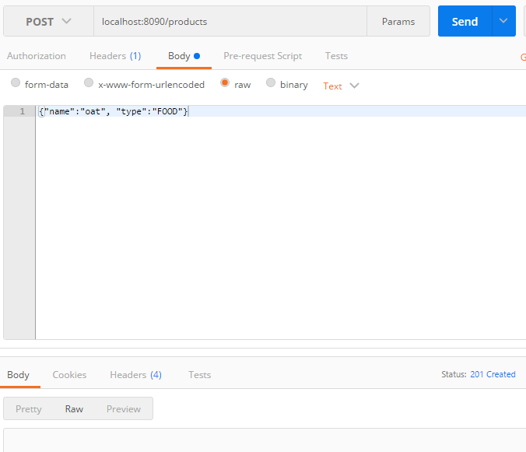
Ćwiczenie REST Client Ćwiczenia z używania REST API
ĆWICZENIE 3
Stwórz nowe produkty:
POST http://localhost:8090/products
Nagłówek Content-Type musi być ustawiony na application/json – serwer oczekuje danych w takim formacie.
Odpowiedź serwera ma status 201 Created, nie zawiera danych.
Produkty do utworzenia:
{ "name": "oat", "type": "FOOD" }
{ "name": "rice", "type": "FOOD" }
{ "name": "gas", "type": "ENERGY" }
{ "name": "oil", "type": "ENERGY" }
{ "name": "silver", "type": "METAL" }
{ "name": "gold", "type": „FOOD" }
{ "name": "wheat", "type": "FOOD" }

Slide 14
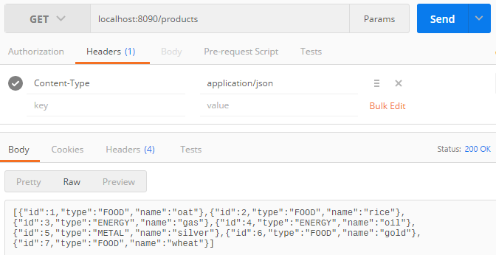
Ćwiczenie REST Client Ćwiczenia z używania REST API
ĆWICZENIE 3
Powtórz zapytanie o dostępne produkty
GET http://localhost:8090/products
Odpowiedź serwera ma status 200 OK i zawiera tablicę wszystkich produktów.

Slide 15
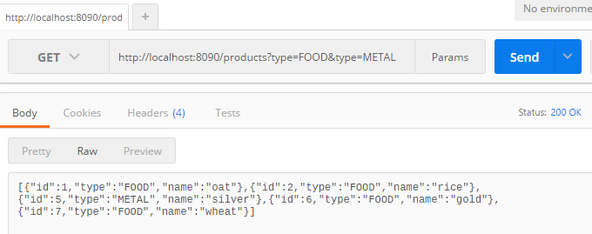
Ćwiczenie REST Client Ćwiczenia z używania REST API
ĆWICZENIE 3
Zapytanie o produkty wybranych typów:
GET http://localhost:8090/products?type=METAL&type=FOOD
Odpowiedź serwera ma status 200 OK i zawiera tablicę wszystkich produktów typu METAL lub FOOD.
Zauważ – nie ma produktów typu ENERGY

Slide 16
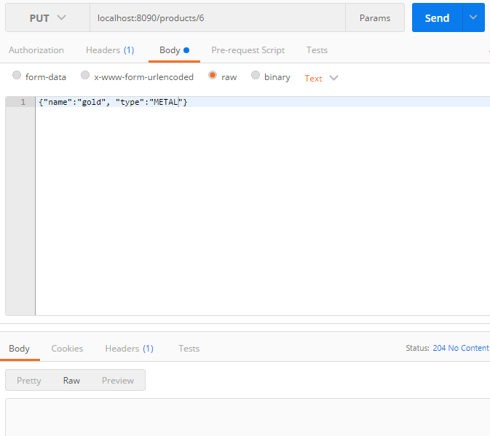
Ćwiczenie REST Client Ćwiczenia z używania REST API
ĆWICZENIE 3
Złoto okazało się niejadalne – zmieńmy typ produktu „gold” z FOOD na METAL
PUT http://localhost:8090/products/6
Nagłówek Content-Type musi być ustawiony na application/json
Odpowiedź serwera ma status 204 No Content i nie zawiera danych
Metoda PUT służy do nadpisywania kompletnego obiektu. Nie należy jej stosować do zmiany wartości wybranych atrybutów.
Do zmiany wybranych argumentów można użyć metody PATCH (jeszcze mało popularna) lub POST. Częściową modyfikacją obiektów nie będziemy jednak się zajmować w tym ćwiczeniu.

Slide 17
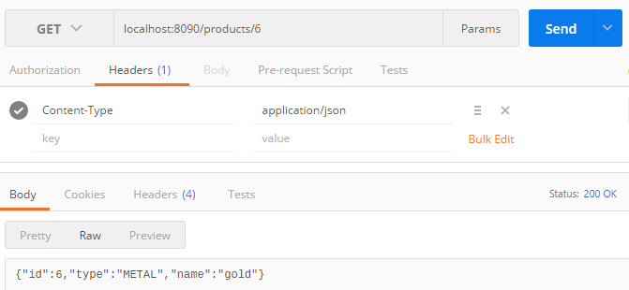
Ćwiczenie REST Client Ćwiczenia z używania REST API
ĆWICZENIE 3
Sprawdźmy, czy typ produktu „GOLD” został zmieniony
GET http://localhost:8090/products/6
Odpowiedź serwera ma status 200 OK i zawiera informacje o wybranym produkcie

Slide 18
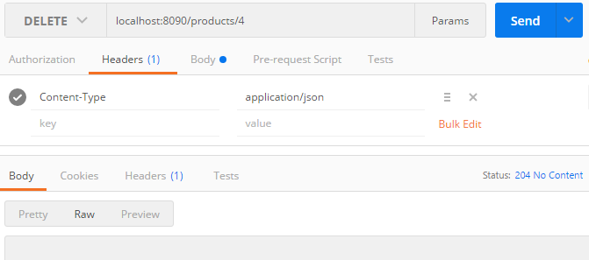
Ćwiczenie REST Client Ćwiczenia z używania REST API
ĆWICZENIE 3
Ropa na świecie się skończyła. Usuńmy ten produkt.
DELETE http://localhost:8090/products/4
Odpowiedź serwera ma status 204 No Content i nie zawiera danych.

Slide 19
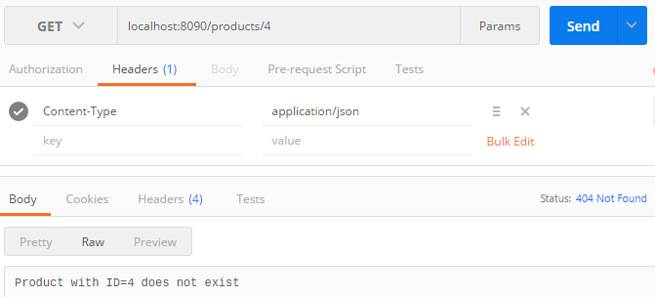
Ćwiczenie REST Client Ćwiczenia z używania REST API
ĆWICZENIE 3
Sprawdźmy, czy ropa rzeczywiście została usunięta.
GET http://localhost:8090/products/4
Odpowiedź serwera ma status 404 Not Found i zawiera wyjaśnienie błędu.

Slide 20
Ćwiczenie REST Client Ćwiczenia z używania REST API
ĆWICZENIE 3
Zobacz co się stanie przy różnych innych zapytaniach:
POST http://localhost:8090/products, powtórz jeszcze raz z tymi samymi danymi.
PUT http://localhost:8090/products/1, powtórz jeszcze raz z tymi samymi danymi.
DELETE http://localhost:8090/products
GET http://localhost:8090/foo
PUT http://localhost:8090/products/2 (Content-Type=application/xml)
DELETE http://localhost:8090/products/1, powtórzone DELETE http://localhost:8090/products/1

Slide 21
Ćwiczenie REST Client
ĆWICZENIE 3
Uruchom testy:
gradlew test
Na potrzeby testów zarówno serwer, jak i klient działają w tej samej maszynie wirtualnej Java.
Jak zwykle na początku ćwiczenia - testy zakończyły się błędami.
JVM
Exercise3
ProductClient
Exercise3
ProductServer
HTTP (POST, GET, PUT, DELETE)
Exercise3
ProductTest

Slide 22
Ćwiczenie REST Client
ĆWICZENIE 3
Zadanie: zaimplementuj wywołania serwera web service’ów (czyli stronę kliencką)
Część serwerowa i szkielet strony klienckiej jest już zaimplementowany.
Zmodyfikuj klasę wdsr.exercise3.client.ProductService
Zaimplementuj metody w tej klasie tak, aby działały zgodnie z dokumentacją javadoc.
Serwer używany w testach nasłuchuje pod adresem http://localhost:8091
W razie konfliktu portów (Address already in use: bind) zmień numer portu w klasie ClientTestBase.
Klasa wdsr.exercise3.client.StatusChecker może posłużyć jako przykład.
StatusChecker::isServerOk wysyła żądanie GET na adres http://localhost:8091/status i zwraca true jeśli odpowiedź ma status 200 OK i treść OK, false w przeciwnym wypadku.
Zasoby:
JAX-RS 2.0 JavaDoc: https://jax-rs-spec.java.net/nonav/2.0-rev-a/apidocs/index.html
Building RESTful Web Services with JAX-RS: http://docs.oracle.com/javaee/6/tutorial/doc/giepu.html
The Executable Feel of JAX-RS 2.0 Client: http://www.adam-bien.com/roller/abien/entry/the_executable_feel_of_jax
Paddy’s Weblog: http://paddyweblog.blogspot.com/2012/05/restful-client-in-java-with-jax-rs-20.html
Ostateczny termin zaliczenia ćwiczenia: czwartek 20 kwietnia
Rozwiązania dostarczone później nie będą uwzględniane (0 punktów)

Slide 23
Ćwiczenie REST Server
ĆWICZENIE 3
Ćwiczenie 3
REST - server

Slide 24
Ćwiczenie REST Server
ĆWICZENIE 3
Szkielet ćwiczenia znajduje się w branch’u restserver
git checkout restserver
Zaimportuj projekt do Eclipse
Import projektu do Eclipse był opisany w ćwiczeniu 1b.
Potrzebna jest wtyczka Gradle (Buildship).

Slide 25
Ćwiczenie REST Server
ĆWICZENIE 3
RecordServer udostępnia klientom dostęp do bazy nagrań poprzez protokół HTTP zgodny z REST.
Obsługiwane operacje:
Zwróć wszystkie nagrania
Dodaj nowe nagranie
Zwróć istniejące nagranie
Nadpisz istniejące nagranie
Usuń istniejące nagranie.
Nagranie ma trzy atrybuty: artysta, tytuł oraz gatunek (DUB, REGGAE lub SKA)
RecordTest wywołuje operacje udostępniane przez RecordServer i weryfikuje, czy reprezentacje zwracane przez serwer są zgodne z oczekiwaniami.
Na przykład czy lista nagrań zwrócona po dodaniu nowego nagrania zawiera dodane nagranie.
REST Client
Przeglądarka WWW
HTTP (POST, GET, PUT, DELETE)
HTTP (GET, ew. POST)
Exercise3
RecordServer

Slide 26
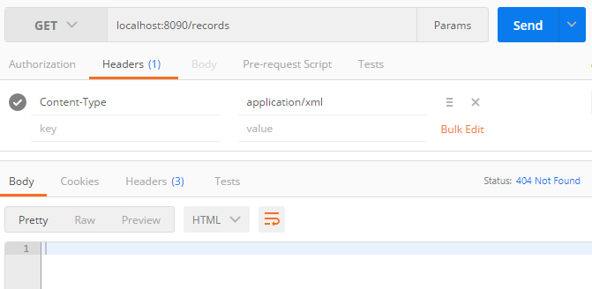
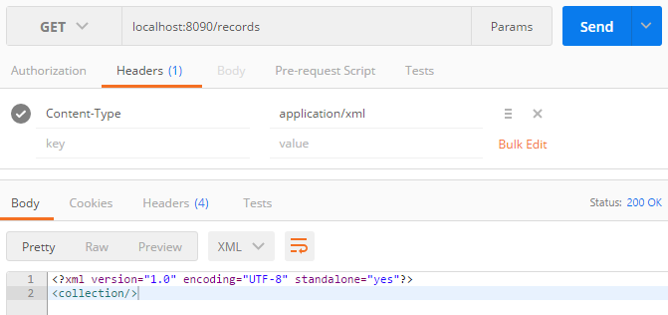
Ćwiczenie REST Server Ćwiczenia z używania REST API
ĆWICZENIE 3
Uruchom aplikację serwerową: gradlew run
Jeśli aplikacja zaloguje komunikat „Server listening on http://localhost:8090” to znaczy, że serwer działa.
Jeśli w logach pojawi się komunikat typu „Address already in use: bind” to znaczy, że port jest już zajęty przez inną aplikację. Upewnij się, że inna instancja tej aplikacji nie jest już uruchomiona. Jeśli jesteś pewien, że port jest zajęty na Twoim komputerze przez inną aplikację lub usługę systemową to zmień numer portu w pliku Main.java z 8090 na inny.
Uruchom aplikację typu REST Client.
Wyślij zapytanie o istniejące produkty:
GET http://localhost:8090/records
Odpowiedź ma status 404 Not Found (lewy screenshot)
Po zaimplementowaniu ćwiczenia będzie status 200 OK (prawy screenshot)

Slide 27
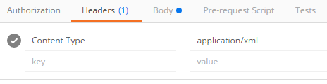
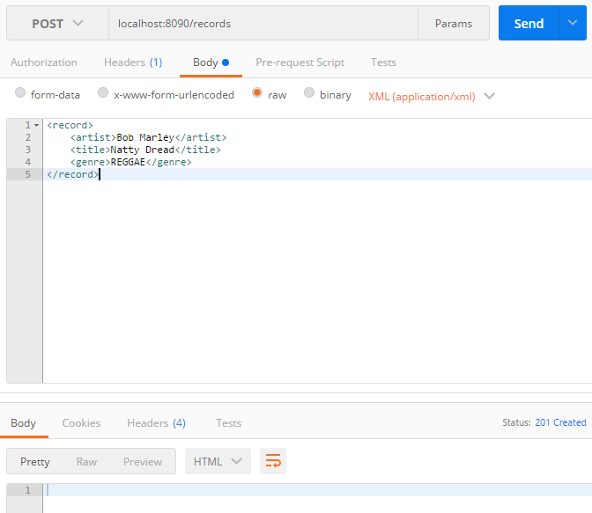
Ćwiczenie REST Server Ćwiczenia z używania REST API
ĆWICZENIE 3
Stwórz nowe produkty:
POST http://localhost:8090/records
Nagłówek Content-Type musi być ustawiony na application/xml – serwer oczekuje danych w takim formacie.
Odpowiedź serwera ma status 404 Not Found
Po zaimplementowaniu ćwiczenia - 201 Created, nie zawiera danych.
Produkty do utworzenia:
<record>
<artist>Bob Marley</artist>
<title>Natty Dread</title>
<genre>REGGAE</genre>
</record>
<record>
<artist>Bob Marley</artist>
<title>Rastaman Vibration</title>
<genre>REGGAE</genre>
</record>
<record>
<artist>Ska-P</artist>
<title>Eurosis</title>
<genre>DUB</genre>
</record>

Slide 28
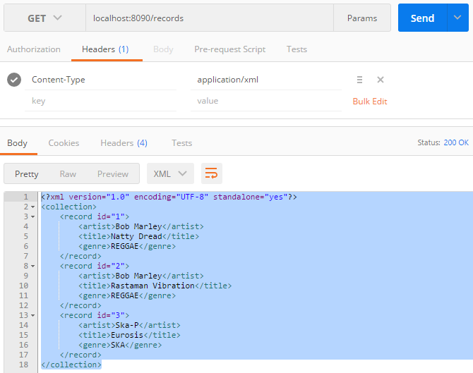
Ćwiczenie REST Server Ćwiczenia z używania REST API
ĆWICZENIE 3
Powtórz zapytanie o dostępne produkty
GET http://localhost:8090/records
Odpowiedź serwera ma status 404 Not Found
Po zaimplementowaniu ćwiczenia - 200 OK i zawiera listę wszystkich nagrań.

Slide 29
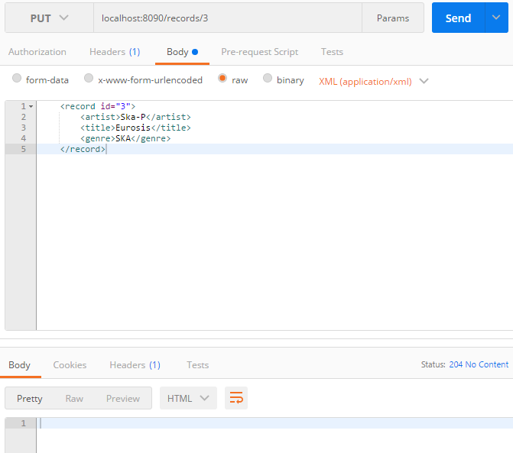
Ćwiczenie REST Server Ćwiczenia z używania REST API
ĆWICZENIE 3
Eurosis jest album ska, nie dub.
PUT http://localhost:8090/records/3
Nagłówek Content-Type musi być ustawiony na application/xml
Odpowiedź serwera ma status 404 Not Found
Po zaimplementowaniu ćwiczenia - status 204 No Content i nie zawiera danych
Metoda PUT służy do nadpisywania kompletnego obiektu. Nie należy jej stosować do zmiany wartości wybranych atrybutów.
Do zmiany wybranych argumentów można użyć metody PATCH (jeszcze mało popularna) lub POST. Częściową modyfikacją obiektów nie będziemy jednak się zajmować w tym ćwiczeniu.

Slide 30
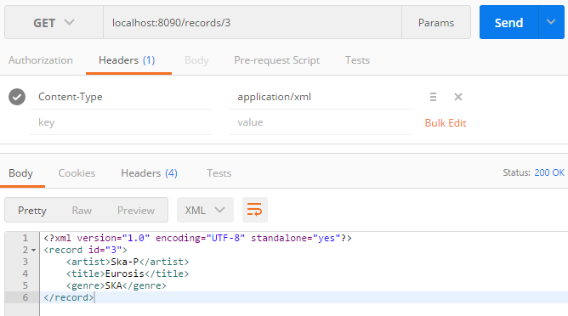
Ćwiczenie REST Server Ćwiczenia z używania REST API
ĆWICZENIE 3
Sprawdźmy, czy gatunek albumu Eurosis został zmieniony
GET http://localhost:8090/products/3
Odpowiedź serwera ma status 404 Not Found
Po zaimplementowaniu ćwiczenia ma status 200 OK i zawiera informacje o wybranym produkcie

Slide 31
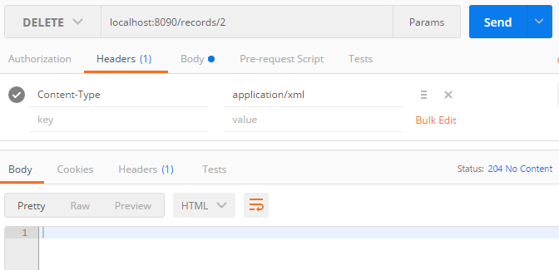
Ćwiczenie REST Server Ćwiczenia z używania REST API
ĆWICZENIE 3
Rastaman Vibration zostało uznane za promujące miękkie narkotyki i skazane na niebyt.
DELETE http://localhost:8090/products/2
Odpowiedź serwera ma status 404 Not Found
Po zaimplementowaniu odpowiedzi ma status 204 No Content i nie zawiera danych.

Slide 32
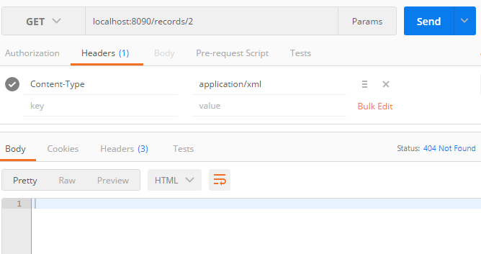
Ćwiczenie REST Server Ćwiczenia z używania REST API
ĆWICZENIE 3
Sprawdźmy, czy album Marleya rzeczywiście został usunięty
GET http://localhost:8090/records/2
Odpowiedź serwera ma status 404 Not Found – zaimplementowanie ćwiczenia nie powinno tu akurat nic zmienić…

Slide 33
Ćwiczenie REST Server Ćwiczenia z używania REST API
ĆWICZENIE 3
Sprawdźmy, czy album Marleya rzeczywiście został usunięty
GET http://localhost:8090/records/2
Odpowiedź serwera ma status 404 Not Found – zaimplementowanie ćwiczenia nie powinno tu akurat nic zmienić…

Slide 34
Ćwiczenie REST Server
ĆWICZENIE 3
Uruchom testy:
gradlew test
Na potrzeby testów zarówno serwer, jak i klient działają w tej samej maszynie wirtualnej Java.
Jak zwykle na początku ćwiczenia - testy zakończyły się błędami.
JVM
Exercise3
RecordTest
Exercise3
RecordServer
HTTP (POST, GET, PUT, DELETE)

Slide 35
Ćwiczenie REST Server
ĆWICZENIE 3
Zadanie: zaimplementuj zasób sieciowy po stronie serwera.
Infrastruktura (serwer HTTP, deployment aplikacji) jest już zaimplementowany – zapoznaj się.
Tym razem używamy mechanizmu Context Dependency Injection (CDI) do wstrzykiwania zależności (RecordInventory) do zasobów JAX-RS
Zmodyfikuj klasę wdsr.exercise3.record.rest.RecordResource
Zaimplementuj metody w tej klasie tak, aby działały zgodnie z dokumentacją javadoc.
Serwer używany w testach nasłuchuje pod adresem http://localhost:8091
W razie konfliktu portów (Address already in use: bind) zmień numer portu w klasie RecordResourceTest.
Spójrz na klasę ProductResource z ćwiczenia REST Client aby zobaczyć, jak można zaimplementować poszczególne operacje.
Zasoby:
JAX-RS 2.0 JavaDoc: https://jax-rs-spec.java.net/nonav/2.0-rev-a/apidocs/index.html
Building RESTful Web Services with JAX-RS: http://docs.oracle.com/javaee/6/tutorial/doc/giepu.html
Ostateczny termin zaliczenia ćwiczenia: czwartek 20 kwietnia
Rozwiązania dostarczone później nie będą uwzględniane (0 punktów)

Slide 36
GFT Poland sp. z o.o.
Mateusz Kołodziejski
Technical Lead
Sterlinga 8a
91-425 Łódź
Poland
mateusz.kolodziejski@gft.com

